Slide 1
Warto przeczytać Monika Płonka doradca metodyczny ds. bibliotek szkolnych monika.płonka@odn.kalisz.pl

Slide 2
Książka nauczyciela i rodzica

Slide 3
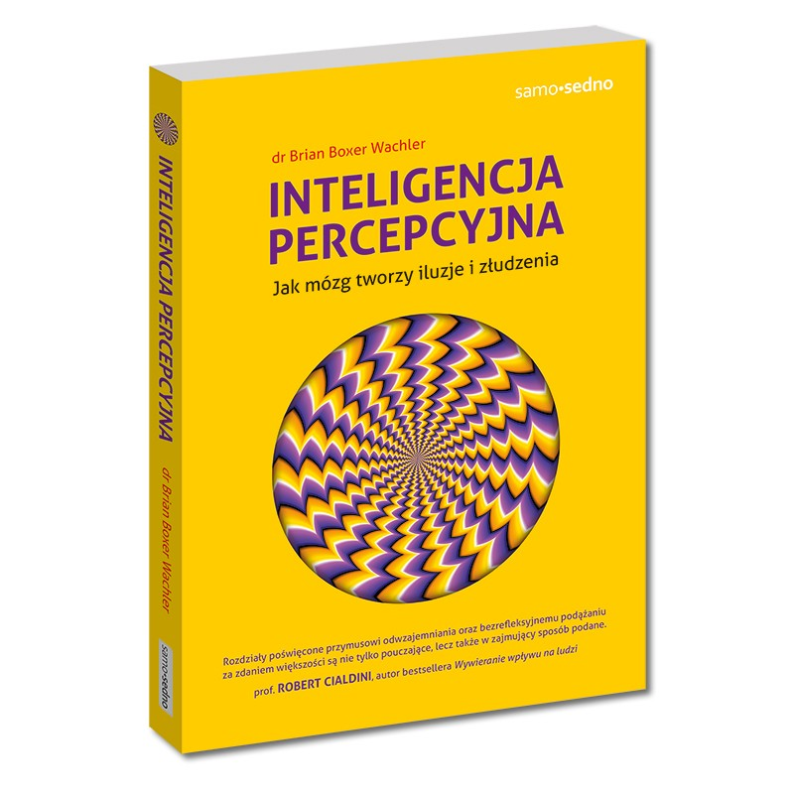
Inteligencja percepcyjna. Jak mózg tworzy iluzje i złudzenia
Dr Brian Boxer Wachler
Dlaczego podobają nam się produkty reklamowane przez influencerów i znanych osób? Dlaczego niektórzy sportowcy odnoszą sukces za sukcesem, a inni są skazani na wieczne porażki?
Wciągająca, pełna błyskotliwego humoru lektura, która odkrywa tajemnice ludzkiej percepcji.
Dr Brian Boxer Wachler na przykładzie badań naukowych i rzeczywistych przykładów, w jaki sposób nasz mózg może zmieniać interpretację własnych doświadczeń, a nawet nimi manipulować. Aby nauczyć się lepiej interpretować to, co dzieje się wokół nas, i podejmować satysfakcjonujące wybory życiowe, potrzebna jest inteligencja percepcyjna. To właśnie ona pozwala odróżniać prawdę od fikcji, myśleć krytycznie oraz racjonalnie postrzegać świat, nie ulegając iluzjom (…)
Źródło: https://www.samosedno.com.pl/

Slide 4
TRUDNE PYTANIA dla dorosłych Jak rozmawiać o stracie, tęsknocie i dziecięcych lękach. Pogodnie i optymistycznie
Elżbieta Zubrzycka
Dzieci zadają pytania, a nam trudno na nie odpowiedzieć. Strata, tęsknota, śmierć i choroba to nieodłączne części codziennego życia, które budzą silne emocje. Co powiedzieć dziecku? Ta książka pomaga rodzicom i wychowawcom znaleźć odpowiednie słowa. Podaje konkretne wskazówki, jak rozmawiać z dzieckiem. Dostarcza też rzetelnej wiedzy na tematy tabu, o których niechętnie się mówi. Wyposażeni w nią rodzice będą potrafili emanować spokojem i staną się prawdziwym wsparciem dla najmłodszych.
Źródło: https://www.gwp.pl/

Slide 5
Literatura dziecięca i młodzieżowa

Slide 6
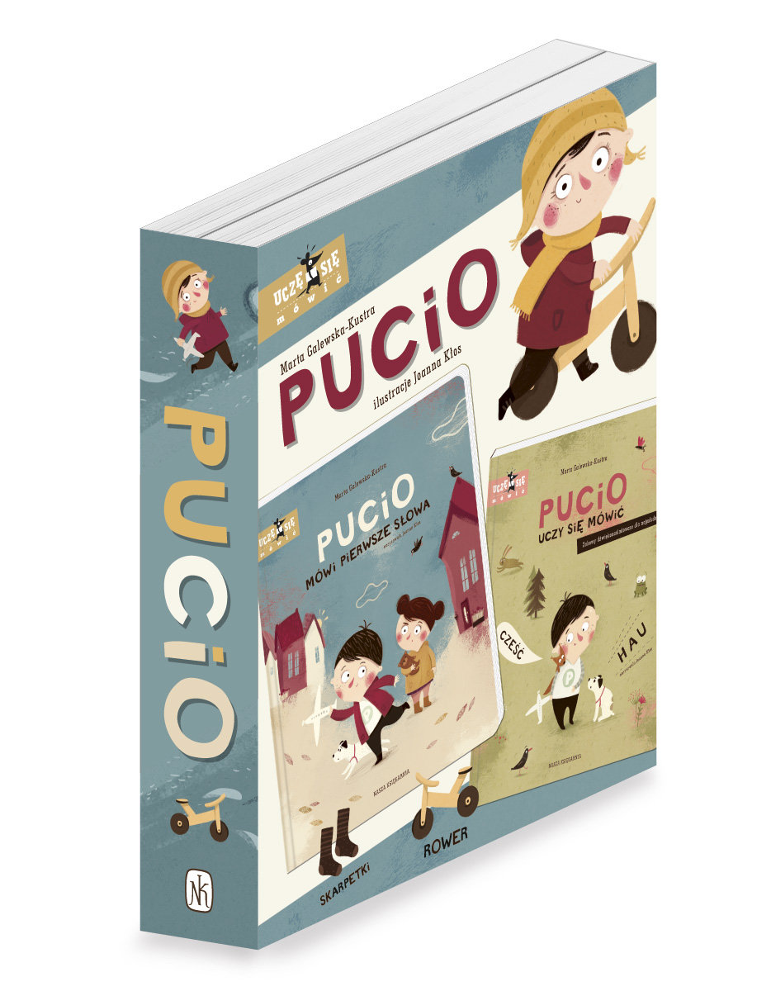
Pucio mówi pierwsze słowa
Galewska-Kustra Marta
Poznajcie Pucia i jego wesołą rodzinkę, spędzając z nimi cały dzień! Ten sympatyczny maluch stanie się ulubionym towarzyszem Waszego dziecka w stawianiu pierwszych kroków w nauce mowy!
Druga część przygód Pucia skoncentrowana jest na pierwszych słowach typowych dla rozwoju mowy dziecka. Ich rozumienia i używania dziecko uczy się już w pierwszym i drugim roku życia. Dwulatek zaczyna łączyć słowa, a zatem posługuje się już prostymi zdaniami. Zabawa z Puciem ma w tej nauce pomagać. Dla starszych dzieci książka będzie doskonałym materiałem do pierwszych prób samodzielnego czytania.
Celowo prosta w formie i wzbogacona pięknymi ilustracjami książka w naturalny sposób wspiera rozwój mowy dziecka.
Źródło: https://www.empik.com/

Slide 7
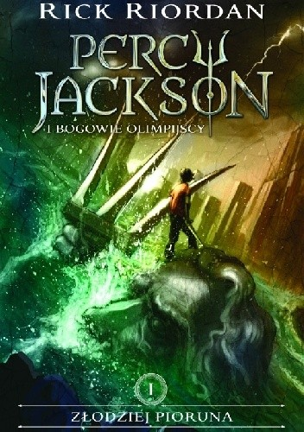
Percy Jackson i bogowie olimpijscy
Rick Riordan
Co by było, gdyby olimpijscy bogowie żyli w XXI wieku? Co by było, gdyby nadal zakochiwali się w śmiertelnikach i śmiertelniczkach i mieli z nimi dzieci, z których mogliby wyrosnąć wielcy herosi – jak Tezeusz, Jazon czy Herakles? Jak to jest – być takim dzieckiem? To właśnie przydarzyło się dwunastoletniemu Percy’emu Jacksonowi, który zaraz po tym, jak dowiedział się prawdy, wyruszył w niezwykle niebezpieczną misję. Z pomocą satyra i córki Ateny Percy odbędzie podróż przez całe Stany Zjednoczone, żeby schwytać złodzieja, który ukradł przedwieczną „broń masowego rażenia” – należący do Zeusa piorun piorunów. Po drodze zmierzy się z zastępami mitologicznych potworów, których zadaniem jest go powstrzymać. A przede wszystkim będzie musiał stawić czoła ojcu, którego nigdy wcześniej nie spotkał, oraz przepowiedni, która ostrzegła go przed…
Źródło: https://lubimyczytac.pl/

Slide 8
Książka w wolnej chwili

Slide 9
Sceny z życia za ścianą
Janusz Leon Wiśniewski
Opowieści o ludziach, których mijamy na ulicy, w windzie, w pracy. Portrety osób, których nigdy nie spotkamy, i nas samych. Odbicie prostej prawdy, kimkolwiek jesteśmy, potrzebujemy drugiego człowieka Zawartość zbioru: - Wirtualność - Wyspa kobiet - Zawiść - Biochemia macierzyństwa - Ból opóźniony - Rytuały - Szwy nocy letniej - Częstotliwość fali smutku - Rzeczy najważniejsze (…)
Źródło: https://lubimyczytac.pl/

Slide 10
Elementarz księdza Twardowskiego dla najmłodszego, średniaka i starszego
Jan Twardowski
Elementarz księdza Twardowskiego - pełen ciepła i humoru przewodnik, skupiony wokół cyklu życia: dzieciństwa, dojrzewania, nawrócenia, modlitwy, miłości, rodziny, świąt, kapłaństwa, tworzenia, przemijania. Przybliżający przy tym postać samego Autora.
Lektura Elementarza może być pomocą w poszukiwaniu odpowiedzi na najważniejsze pytania.
Źródło: https://www.wydawnictwoliterackie.pl/

